Slide 1
Elisitasi Kebutuhan

Slide 2
Outline
Pengertian
Model-model dalam Elisitasi Kebutuhan
Kendala
Langkah pengumpulan kebutuhan
Teknik-teknik pengumpulan data
Pelaku dalam pengumpulan kebutuhan
Perkakas bantu

Slide 3
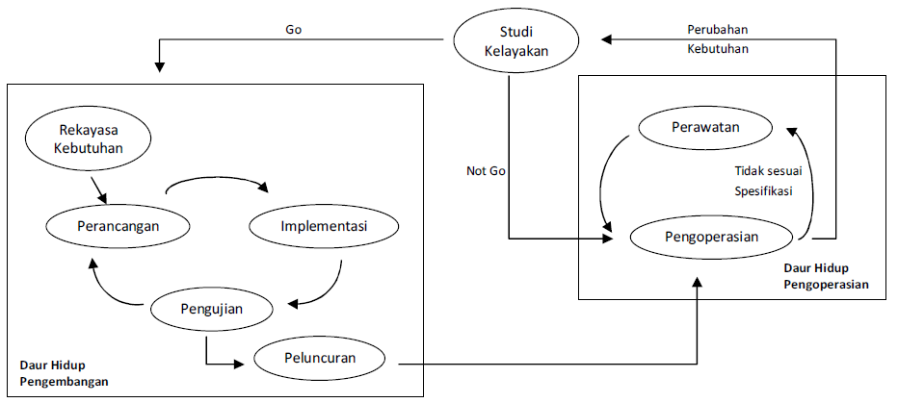
Software Life Cycle (SLC)
Notes:
-Development Environment: Lingkungan yg digunakan dalam proses daur hidup pengembangan PL, baik dari sistem yg sudah ada maupun dari awal.

Slide 4
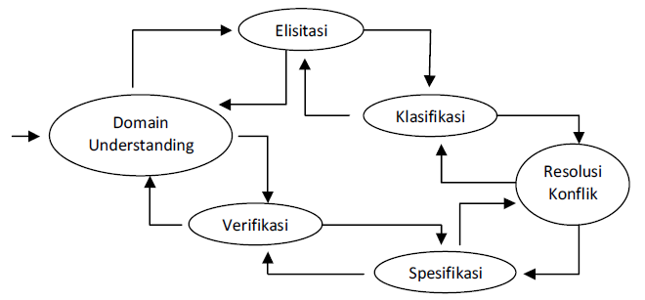
Aktivitas-aktivitas Utama dalam Rekayasa Kebutuhan

Slide 5

Elisitasi Kebutuhan
Sekumpulan aktivitas yang ditujukan untuk menemukan kebutuhan suatu sistem melalui komunikasi dengan pelanggan, pengguna, dan pihak lain yang memiliki kepentingan dalam pembangunan sistem. (Sommerville and Sawyer, 1997)

Slide 6
Tujuan Elisitasi Kebutuhan
Mengetahui masalah apa yang perlu dipecahkan dan mengenali batasan-batasan sistem (system boundaries).
Mengenali para pemangku kepentingan.
Mengenali tujuan dari sistem yaitu sasaran-sasaran yang harus dicapai.

Slide 7
Kendala
Masalah ruang lingkup
Masalah pemahaman
Masalah perubahan
Solusi: system engineers harus melakukan kegiatan pengumpulan kebutuhan secara terorganisir.

Slide 8
Penyebab Kendala
Pemangku kepentingan sering tidak mengetahui apa yang diinginkan dan mengungkapkan keinginannya dalam kalimat umum.
Pemangku kepentingan mengungkapkan permintaan dalam istilah bidang pekerjaannya.
Beberapa pemangku kepentingan memiliki permintaan yang berbeda yang dinyatakan dalam cara yang berbeda pula.
Faktor politik
Lingkungan bisnis dan ekonomi bersifat dinamis.

Slide 9
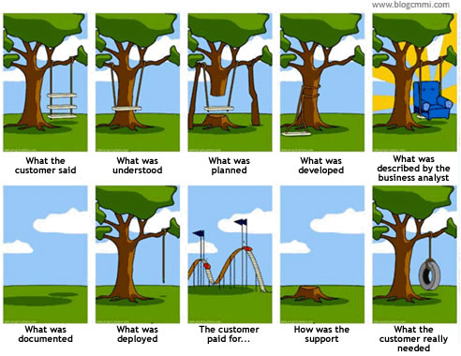

Slide 10
Seorang analis kebutuhan harus dibekali landasan teori ilmu sosial dan teknik praktik elisitasi yang baik. Ilmu sosial tersebut a.l.:
Cognitive psychology
Kesulitan seseorang dalam mendeskripsikan kebutuhannya.
Antropologi
Sosiologi
Ilmu bahasa

Slide 11
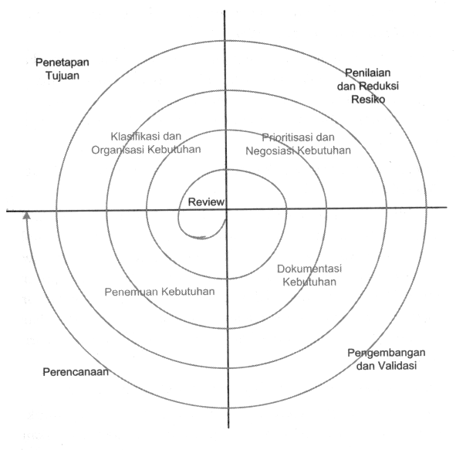
Model Elisitasi Kebutuhan

Slide 12
Aktivitas dalam Model Spiral
Penemuan Kebutuhan
Proses interaksi dengan para pemangku kepentingan sistem untuk mengumpulkan kebutuhan mereka.
Pengelompokan dan pengorganisasian kebutuhan
Mengelompokkan kebutuhan yang saling terkait, dan kemudian mengorganisasikannya ke dalam kelompok yang koheren.
Prioritasi dan negosiasi kebutuhan
Penyelesaian konflik kebutuhan.
Dokumentasi kebutuhan
Menghasilkan dokumen kebutuhan formal dan non-formal.

Slide 13
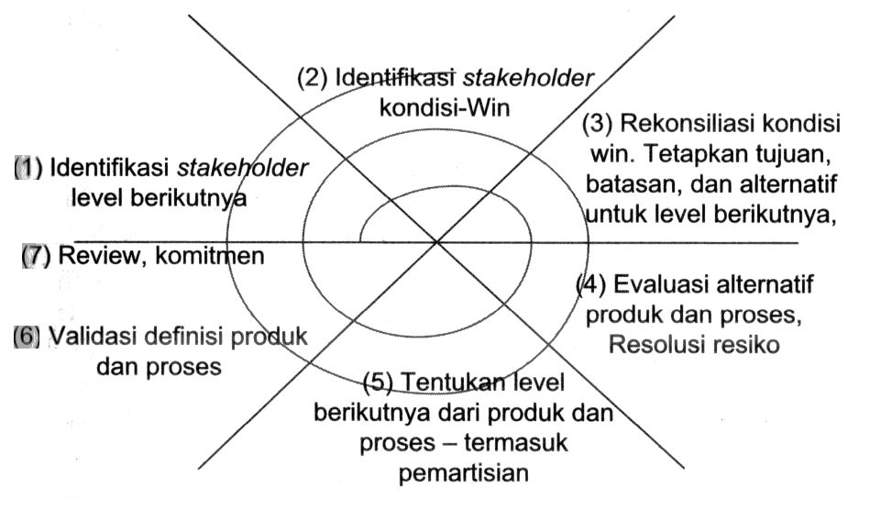
Win-Win Spiral Model

Slide 14
Win-Win Spiral Model (cont.)
Cenderung meminimalisasi proses-proses formal, kebutuhan non-fungsional memainkan peranan sangat penting dalam proses spesifikasi kebutuhan sistem.
Menekankan kebutuhan untuk mendapatkan masukan dari setiap pihak yang terlibat.
Setiap resolusi konflik pada level sosial selalu difasilitasi.
Perubahan-perubahan pada kebutuhan dimungkinkan terjadi.

Slide 15
I* Frame
Permodelan berbasis kerangka yang diperkenalkan oleh Yu (1997).
Dua komponen utama kerangka:
Model kebergantungan strategis
Merepresentasikan sejumlah kebergantungan antar aktor-aktor di dalam suatu organisasi.
Model rasional strategis
Merepresentasika kebutuhan-kebutuhan serta perhatian dari para pemangku kepentingan.
Model ini menangkap lingkungan organisasional dalam suatu sistem.

Slide 16
Metode | Pro | Kontra
Win—Win Spiral | Resolusi konflik secara aktif. Sangat person oriented. Tidak ada pembatasan pada metode yang digunakan. | Perkakas hanya sebagai basis pengetahuan. Hanya untuk metode yang sangat ringan.
I* Frame | Penekanan pada integrasi organisasional. Hanya dapat diterapkan pada awal sekali. | Pemangku kepentingan sebagai aktor yang direncanakan dalam proses rekayasa kebutuhan.

Slide 17
Langkah-langkah Elisitasi
Identifikasi orang-orang yang akan membantu menentukan kebutuhan dan memahami organisasi mereka.
Menentukan lingkungan teknis ke mana sistem akan ditempatkan.
Identifikasi ranah permasalahan, yaitu karakteristik lingkungan bisnis yang spesifik ke ranah aplikasi.
Menentukan satu atau lebih metode elisitasi kebutuhan.
Meminta partisipasi dari banyak orang.
Dapat mereduksi dampak dari kebutuhan yang bias yang teridentifikasi dari sudut pandang yang berbeda.
Mengidentifikasikan kebutuhan yang ambigu dan menyelesaikannya.
Membuat skenario penggunaan untuk membantu pelanggan/pengguna mengidentifikasi kebutuhan utama.

Slide 18
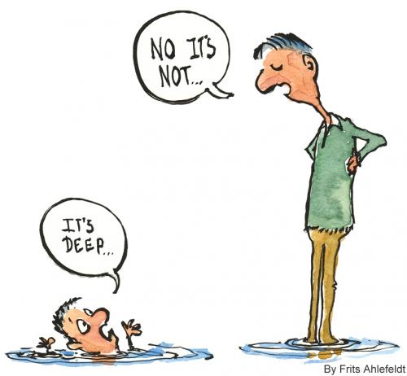
Viewpoints
Viewpoints (sudut pandang) adalah:
Pihak-pihak yang meminta atau menggunakan layanan yang diberikan atau disediakan oleh sistem.
Digunakan untuk mengelompokkan pemangku kepentingan dan sumber-sumber kebutuhan lain.

Slide 19
Jenis viewpoints
Jenis secara umum:
Interactor viewpoints:
Orang/sistem lain yang berinteraksi langsung dengan sistem. Contoh: nasabah bank, basis data akun pengguna.
Indirect viewpoints:
Pemangku kepentingan, bukan user langsung tapi mempengaruhi jalannya sistem. Contoh: manajemen bank, karyawan keamanan.
Domain viewpoints:
Karakteristik ranah dan batasan yang mempengaruhi kebutuhan sistem.

Slide 20
Contoh: Pemangku Kepentingan sistem ATM
No. | Pemangku Kepentingan | Tugas/ peran/ tanggung-jawab
1. | Nasabah bank | Menerima layanan sistem.
2. | Representatif dari bank lain | Bank yang melakukan perjanjian timbal balik penggunaan ATM untuk para nasabah.
3. | Manajer bank | Memperoleh informasi manajemen dari sistem.
4. | Karyawan penghitung pada bank cabang | Dilibatkan sepanjang hari dalam menjalankan sistem.
5. | Administrator basis data | Menggabungkan sistem dengan basis data nasabah bank.
6. | Manajer keamanan bank | Memastikan bahwa sistem akan aman.
7. | Bagian pemasaran bank | Menggunakan sistem untuk memasarkan bank.
8. | Teknisi perawat perangkat keras dan lunak | Merawat dan memperbaiki perangkat keras dan lunak.
9. | Pembuat kebijakan bank nasional | Memastikan bahwa sistem sesuai dengan peraturan perbankan.

Slide 21
Fitur Utama viewpoints
Viewpoints memiliki sejumlah fitur utama, yaitu:
Mengintegrasikan berbagai aspek berbeda dari suatu sistem.
Menjamin proses pelacakan kebutuhan.
Mendukung berbagai macam notasi.
Memfasilitasi pengecekan konsistensi, kelengkapan, dan kebenaran sedini mungkin.

Slide 22
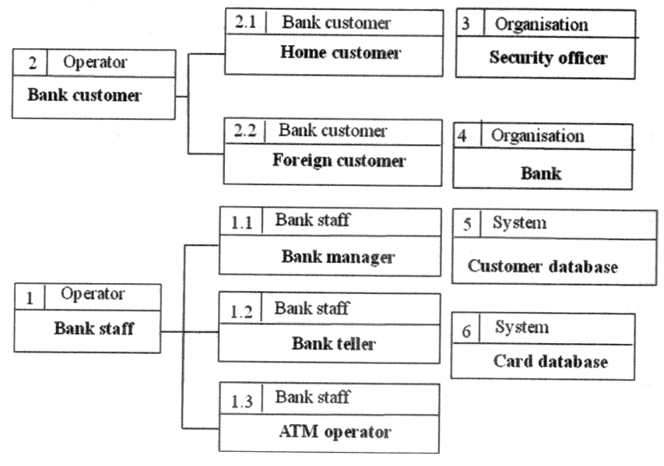
Contoh : viewpoints sistem ATM

Slide 23
Tugas Resume Paper
Tugas Individu, dikumpulkan dalam bentuk tulisan tangan di kertas.
Topik:
Cari 2 teknik elisitasi (bebas)
Jelaskan masing-masing teknik, tentang:
Hal-hal/dokumen/stakeholder yang perlu untuk dipersiapkan
Langkah urutan elisitasi – boleh disertai dengan gambar/diagram
Kelebihan & Kekurangan
Cocok diterapkan bila kondisinya bagaimana
Tuliskan sumber referensi di bagian akhir resume (min 3 referensi)
Kumpulkan minggu depan (6/3/2017)

